Slide 1
Рождественская звезда
Подготовили ученики 11 группы

Slide 2
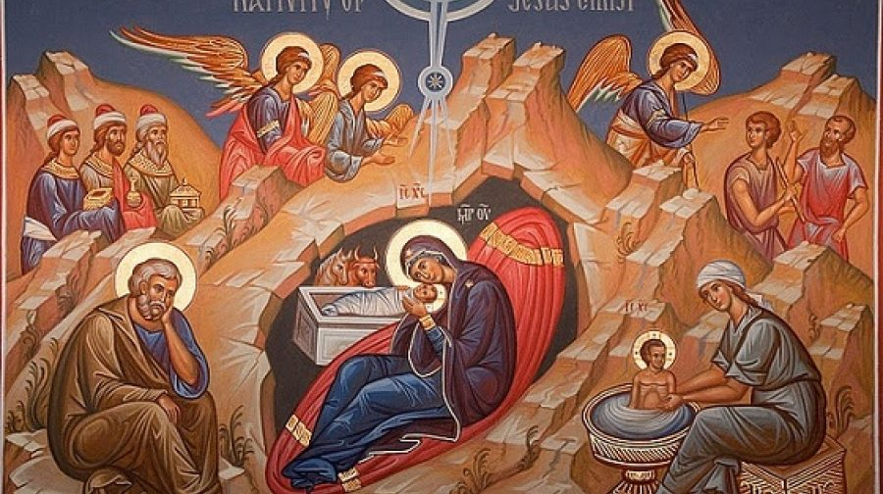
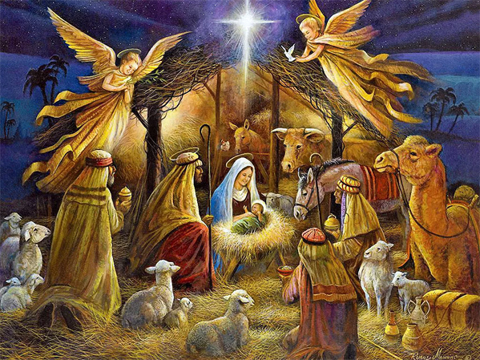
Рождество
Рождество – великий христианский праздник, отмечаемый во всём мире.
Это праздник мира и спокойствия. Рождество официально является праздником рождения Иисуса Христа, сына Божьего в Вифлееме.

Slide 3
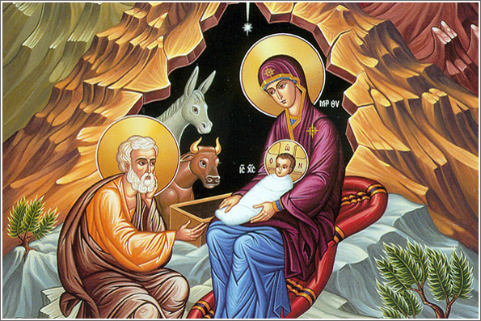
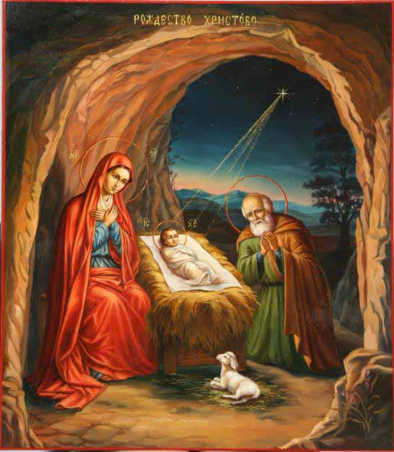
Рождество: история возникновения
Ни евангельские свидетельства, ни какая-либо надежная традиция не позволяют определить точную дату рождения Христа. На протяжении трех первых веков истории христианства церковь выступала против языческого. Но уже с конца 4 в. весь христианский мир праздновал Рождество именно в этот день (за исключением восточных церквей, где этот праздник отмечался 6 января).

Slide 4
Рождественская звезда в искусстве
В поэзии:
…Вдали было поле в снегу и погост,
Ограды, надгробья,
Оглобля в сугробе,
И небо над кладбищем, полное звёзд.
А рядом, неведомая перед тем,
Застенчивей плошки
В оконце сторожки
Мерцала звезда по пути в Вифлеем.
Она пламенела, как стог, в стороне
От неба и Бога,
Как отблеск поджога,
Как хутор в огне и пожар на гумне.
Она возвышалась горящей скирдой
Соломы и сена
Средь целой Вселенной,
Встревоженной этою новой звездой.
Растущее зарево рдело над ней
И значило что-то,
И три звездочёта
Спешили на зов небывалых огней...
Б. Пастернак
Под покровом ночи звездной
Дремлет русское село;
Всю дорогу, все тропинки
Белым снегом замело…
Кое-где огни по окнам,
Словно звездочки, горят.
На огонь бежит сугробом
Со звездой толпа ребят,
Под оконцами стучатся,
«Рождество Твое» поют.
«Христославы! Христославы!»
Раздается там и тут.
И в нестройном детском хоре
Так таинственна, чиста,
Так отрадна весть святая
О рождении Христа…
А. Коринфский

Slide 5
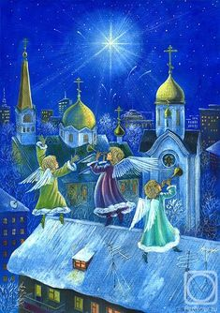
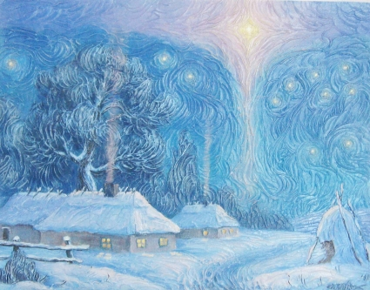
Рождественская звезда в искусстве
В живописи:

Slide 6
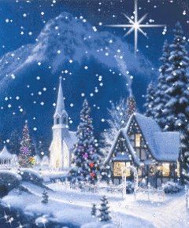
Рождественская звезда в искусстве
В музыке:
На широком небосводе,
В звездном ярком хороводе,
Светит дивная звезда.
Всюду луч она заронит,
Где людское горе стонет, —
В села, рощи, города.
Луч доходит до светлицы
И крестьянки, и царицы,
И до птичьего гнезда.
Он вскользнет и в дом богатый,
И не минет бедной хаты
Луч волшебный никогда.
Всюду ярче радость блещет,
Где тот звездный луч трепещет,
И не страшна там беда,
Где засветится звезда.

Slide 7

В честь этого великого праздника в нашем лицее состоялся концерт “Рождественская звезда”.

Slide 8

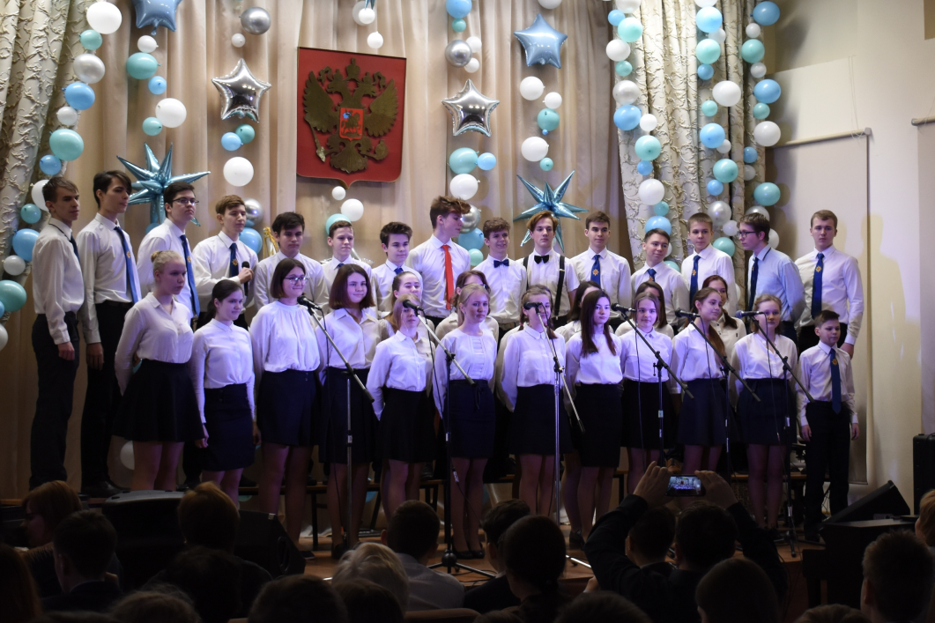
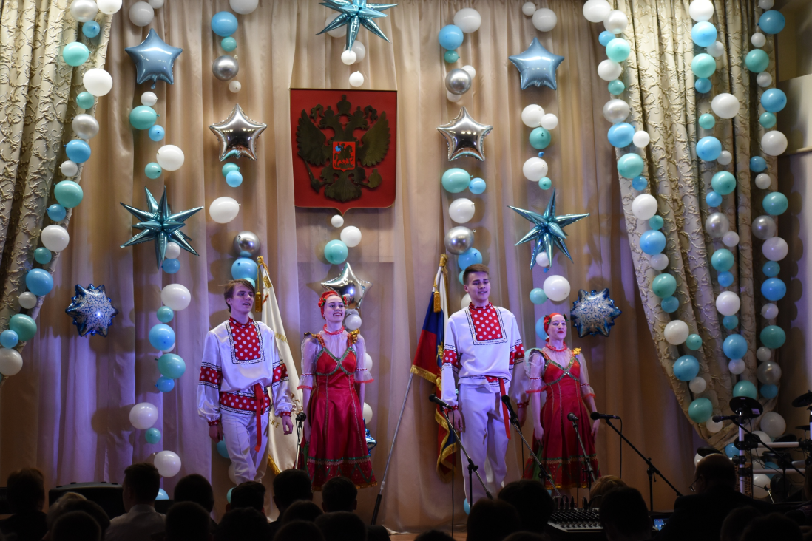

Slide 9
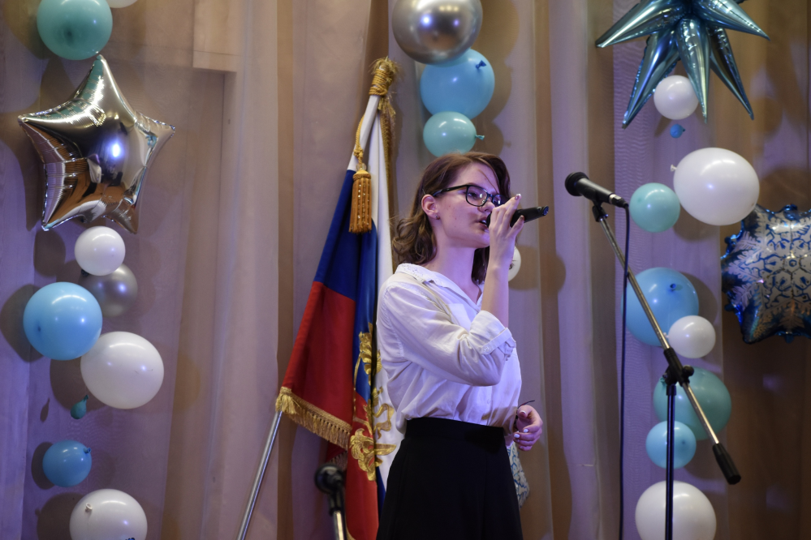
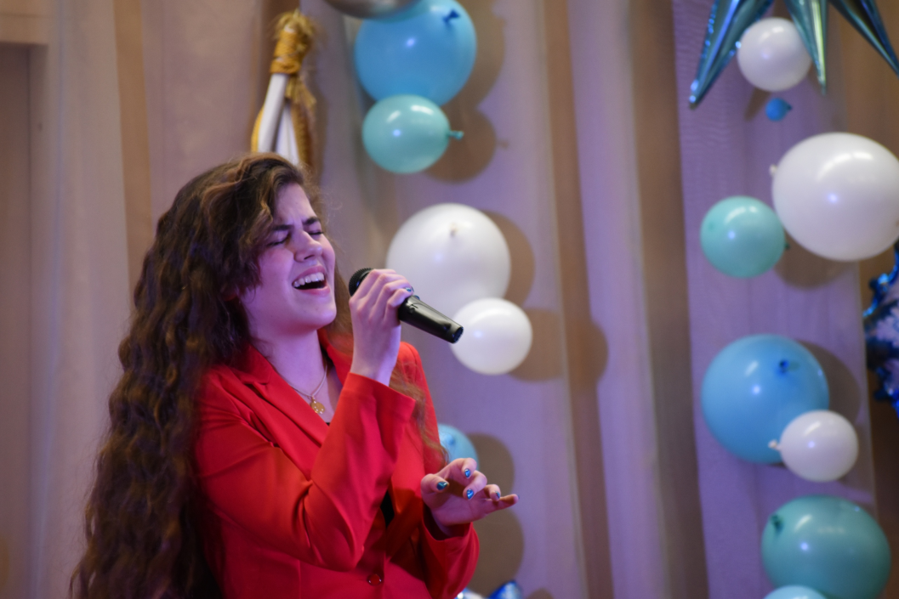

Slide 10
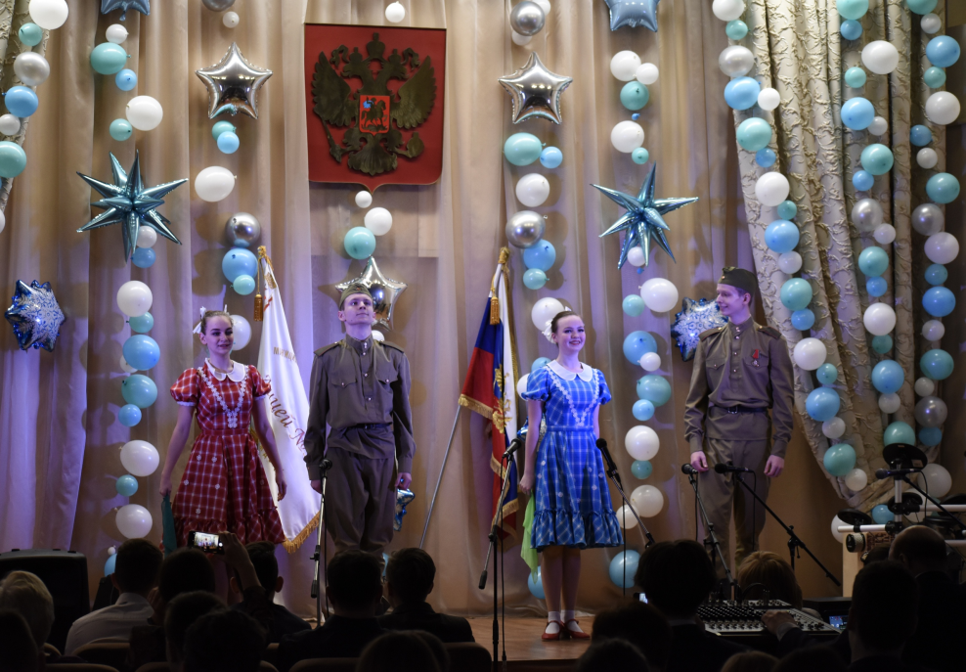
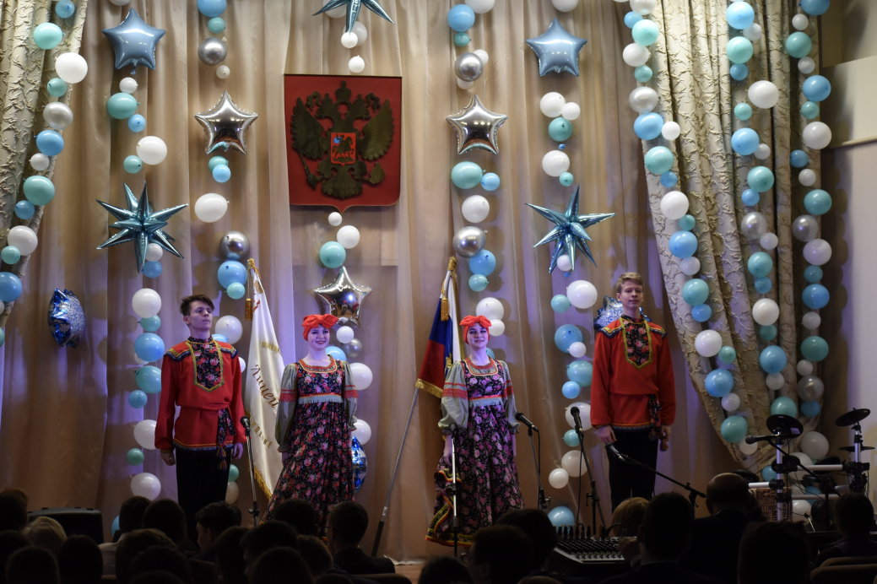

Slide 11
